Slide 1
Проект по PyGame: “Это не игра”
Сделано: Лимоновым Дмитрием
и Пичугиной Екатериной

Slide 2
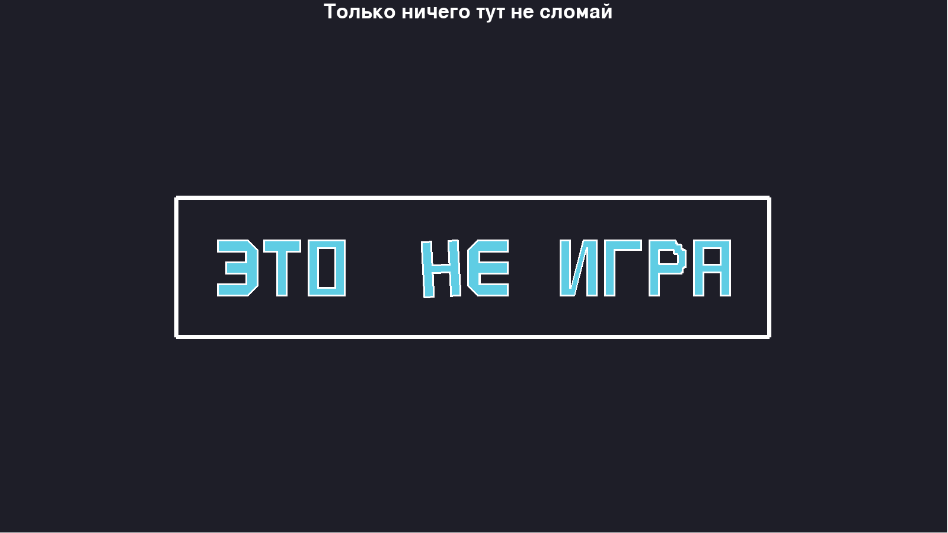
Идея игры
Игра имеет вид головоломки и её идея заключается . Игра будет против того, чтобы пользователь играл в неё, и не будет идти против него. Нашей задачей было сделать интересную и привлекающую игроков игру.

Slide 3
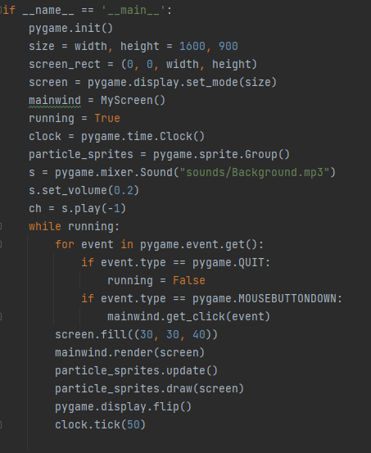
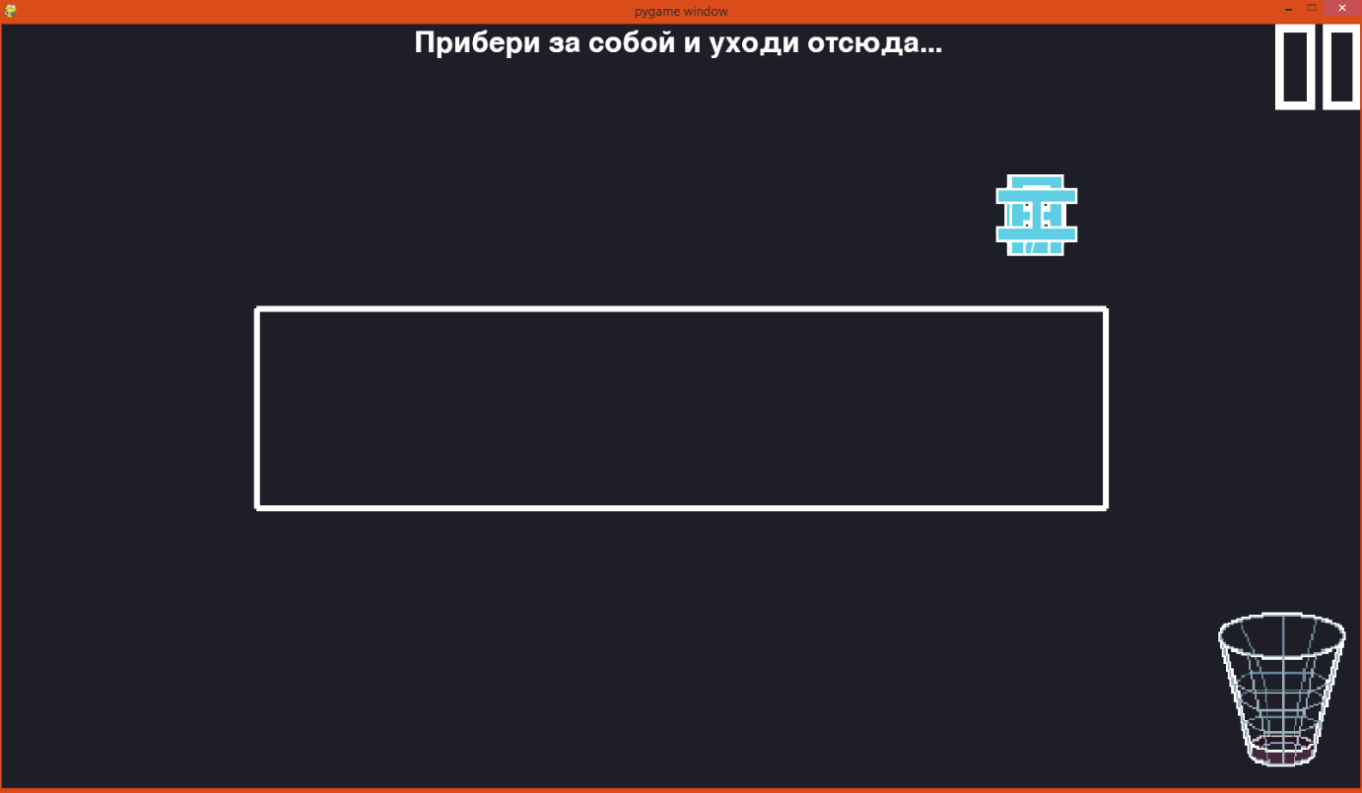
Главная составляющей геймплея является
Взаимодействие с объектами с помощью мышки.

Slide 4
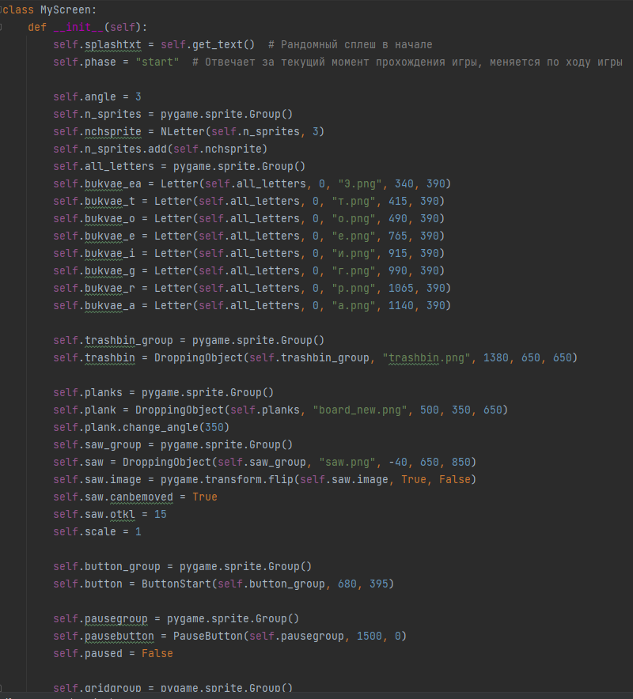
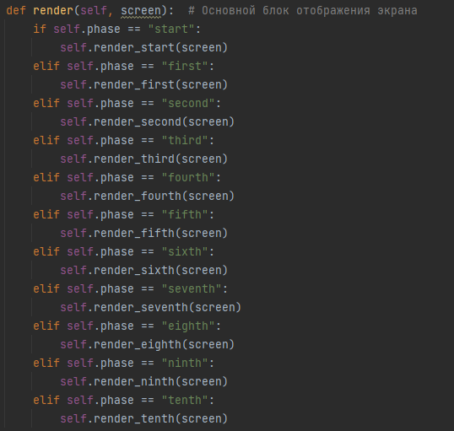
Составляющие кода
Игра состоит из десяти рендеров
каждый из которых отвечает за свой
момент в игре.
Главный инит

Slide 5
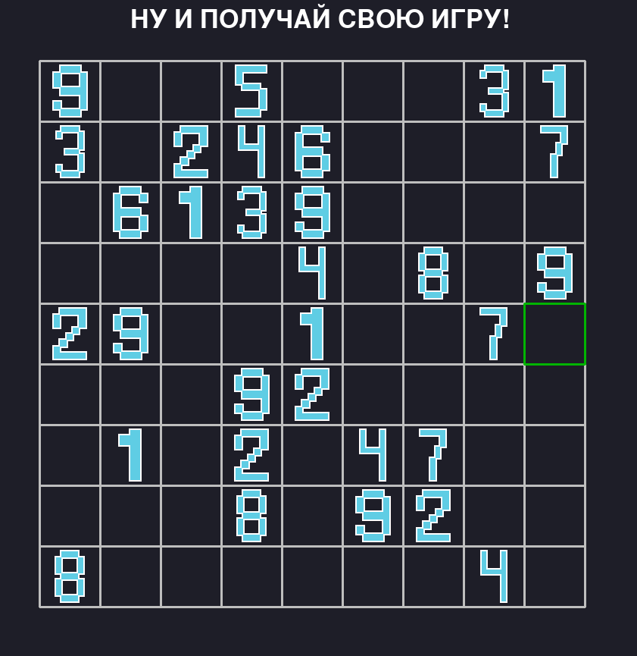
Вывод:
В итоге мы достигли поставленных задач и у нас вышло сделать запоминающуюся и не похожую на другие игры, где сначала нужно найти её.

